Slide 1
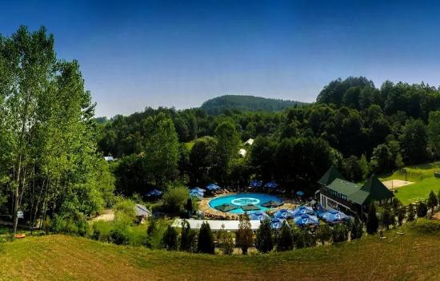
Hotelski rezervacioni sistem
Srećan rad!

Slide 2
Univerzalni centralni rezervacioni sistem za različite tipove smeštajnih objekata, hotele, hostele, apartmane, kamp naselja, turističke agencije i turističke organizacije.
Jednostavna implementacija sistema na već postojeću web stranicu smeštajnog objekta;
- Prihvatanje rezervacije u realnom vremenu;
- Sistem podržava sve kanale prodaje, uključujući individualce ili grupe;
- Unošenje neograničenog broja cenovnika i smeštajnih jedinica; - Mogućnost rezervisanja neograničenog broja soba;

Slide 3
HOTELSKI REZERVACIONI SISTEM
HSS/Hotel System Solutions je servis/sistem za online rezervacije koji se implementira na sajtu smeštajnog objekta, turističke agencije ili turističke organizacije. Za početak se na web stranici postavlja rezervaciona online forma koja posetiocima sajta ili ti potencijalnim gostima omogućava da istog trenutka izvrše rezervaciju , bez čekanja na odgovore upita ili mejla. Sama instalacija je veoma jednostavna i brza.
Nakon što gost izvrši rezervaciju preko HSS online rezervacionog sistema, sistem će automatski potvrditi gostu putem mejla ili porukom na mobilni telefon koji je ostavio, da je rezervacija potvrđena sa svim detaljima rezervacije, a isto tako će i hotelska ili agencijska prodaja dobiti mejl o izvršenoj rezervaciji sa svim detaljima iste.

Slide 4
Hotelski rezervacioni sistem
Sistem je veoma fleksibilan i jednostavan za korišćenje.
Podržava mogućnost definisanja bezbroj različitih cenovnika po jednom smeštajnom objektu.
Fleksibilan unos cena po smeštajnoj jedinici, po osobi ili po zauzetosti čak u jednom cenovniku za različite tipove smeštajnih jedinica.
Prednost definisanja više cenovnika za određeni objekat je povećanje prodaje zbog raznovrsnosti ponude kroz različite cenovnike.
Mogućnost generisanja popusta i doplata po različitim kategorijama, definisanje popusta ili doplate na boravak gosta, za glavni ili pomoćni ležaj, različiti popusti ili doplate za decu, dodatne usluge (polupansion, sauna, masaža itd), kao i definisanje boravišne takse.
Najveća prednost sistema jeste što u trenutku rezervacije ne može doći do overbooking-a tj. prebukiranja smeštajnog objekta pošto nakon svake izvršene rezervacije sistem automatski oduzima iz kontigenta koji je rezervisan.
U sistemu je moguće za narednu godinu postaviti kontigent kako odjednom za ceo objekat tako i pojedinačno za svaku smeštajnu jedinicu

Slide 5
Mogućnosti plaćanja
Multijezičnost i viševalutnost-
Mogućnosti plaćanja - Da bi rezervacija bila zagarantovana potrebno je da se izvršilac rezervacije opredeli za jedan od tri načina plaćanja koja su definisana u sistemu. To može biti tako što će gost ostaviti broj svoje kreditne kartice, poslati ga putem faksa ili izvršiti uplatu putem bankovnog transfera. HSS online rezervacioni sistem poseduje sigurnosni sertifikat tako da potencijalni izvršilac rezervacije ne mora da brine o sigurnosti ukoliko se odluči da ostavi broj kreditne kartice.
Multijezičnost i viševalutnost- HSS rezervacioni sistem pruža mogućnost vašim gostima da rezervaciju izvrše na svom maternjem jeziku i po svojoj lokalnoj valuti. Sistem je preveden na 13 svetskih jezika i podržava sve valute.

Slide 6
Pošaljite sliku hotela po vašem izboru, koji se vama dopada, gde ste boravili ili koji bi hteli da posetite. Navedite koji j razlog za to?
DOMAĆI ZADATAK

